Slide 1
I.C. PETRITOLI/Scuole dell’infanzia I BISCOTTI DI PRIMAVERA
RICETTA
370 gr. di farina
100 gr. di zucchero
200 di burro
1 uovo intero
1 pizzico di sale
vaniglia a piacere oppure scorza di limone grattugiata

Slide 2
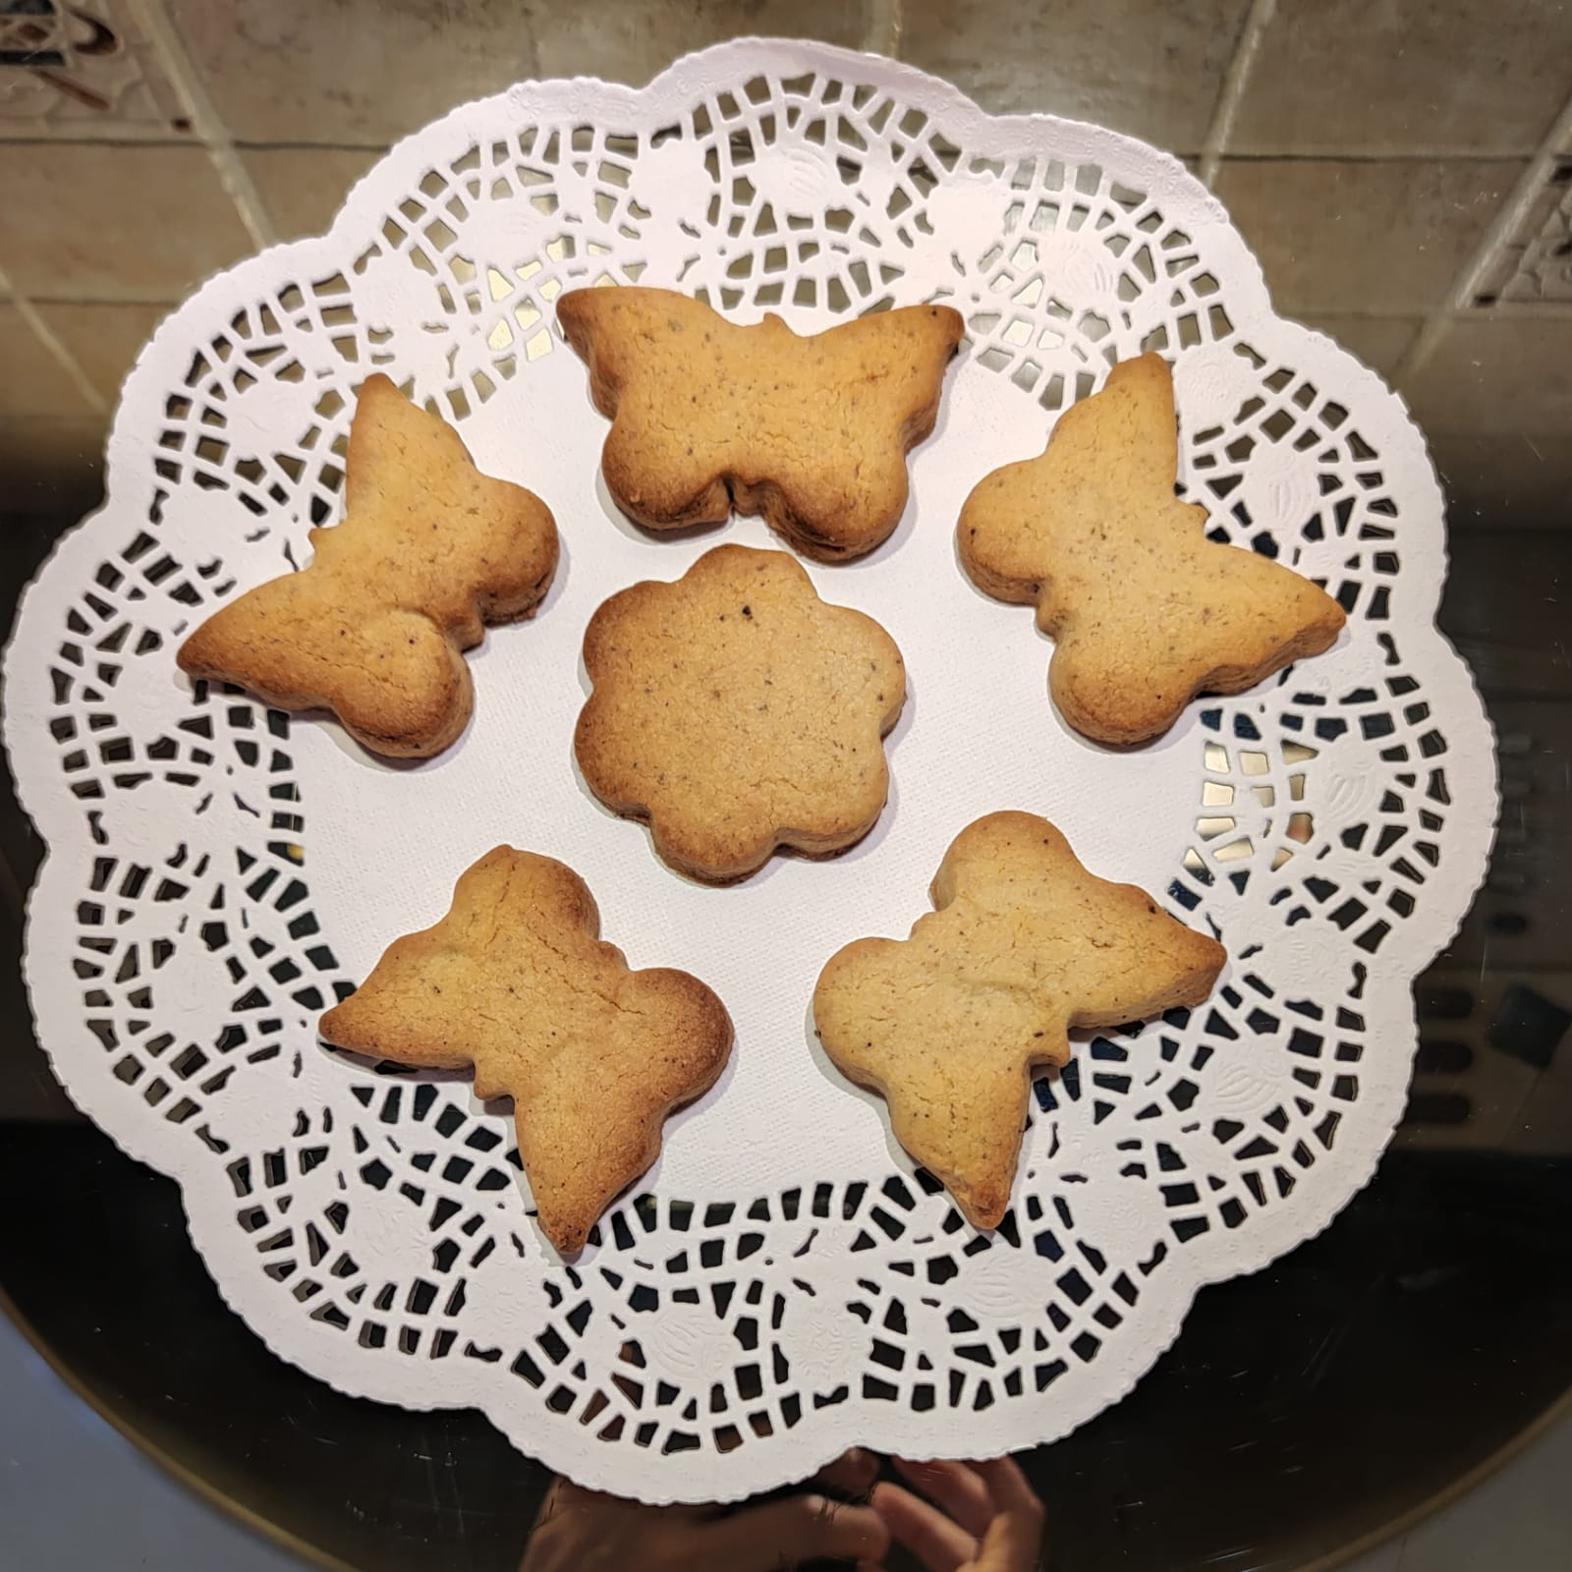
Video ricetta

Slide 3
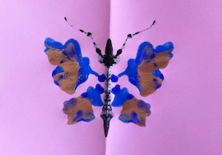
Evviva la primavera Disegniamo e coloriamo le farfalle, proviamo a costruirle con la carta oppure mettiamo un po’ di colori a tempera nella piega di un foglio di carta schiacciamo e quando si apre il foglio la forma che ne otteniamo è simile ad una farfalla
Presto torneremo a volare!!
https://www.youtube.com/watch?v=gNwD8oCRN2M link della canzoncina

